Slide 1
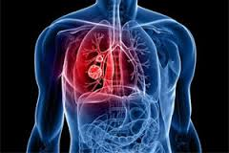
Классификация туберкулеза. Клинические формы туберкулеза.
Спиридонова Л.Г.
канд. мед. наук
доцент кафедры фтизиатрии и пульмонологии
ФГБОУ ВО «Оренбургский государственный
медицинский университет» Минздрава России

Slide 2
КЛИНИЧЕСКАЯ КЛАССИФИКАЦИЯ ТУБЕРКУЛЕЗА
Основная клиническая форма туберкулеза
Туберкулезная интоксикация
Внелегочный туберкулез
Характеристика туберкулезного процесса
Локализация и распространенность
Туберкулез органов дыхания
Фаза
Бактериовыделение
Осложнения
Кровотечение
Остаточные изменения после излеченного туберкулеза
Пневмоторакс
Дыхательная недостаточность
Пневмофиброз
Рубцовые изменения
Парезы, параличи

Slide 3
Туберкулез органов дыхания
Первичный туберкулезный комплекс
Туберкулез внутригрудных лимфатических узлов
Острый милиарный туберкулез легких
Туберкулезный плеврит
Диссеминированный туберкулез легких
Очаговый туберкулез легких
Инфильтративный туберкулез легких
Казеозная пневмония
Туберкулема легких
Кавернозный туберкулез легких
Фиброзно-кавернозный туберкулез легких
Цирротический туберкулез легких
Туберкулез бронхов, трахеи, верхних дыхательных путей (носа, полости рта, глотки) и др.
Туберкулез органов дыхания, комбинированный с пылевыми профессиональными заболеваниями легких

Slide 4
Туберкулез других органов и систем
Туберкулез мозговых оболочек и центральной нервной системы
Туберкулез кишечника, брюшины и брыжеечных лимфатических узлов
Туберкулез костей и суставов
Туберкулез мочевых, половых органов
Туберкулез кожи и подкожной клетчатки
Туберкулез периферических лимфатических узлов
Туберкулез глаз
Туберкулез прочих органов

Slide 5
Характеристика туберкулезного процесса
По локализации и протяженности:
в легких по долям и сегментам;
в других органах по локализации поражения
По фазе:
инфильтрация, распад, обсеменение;
рассасывание, уплотнение, рубцевание, обызвествление
По бактериовыделению:
с выделением микобактерий туберкулеза;
без выделения микобактерий туберкулеза

Slide 6
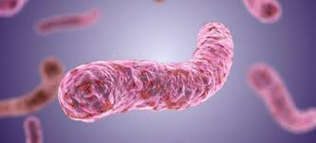
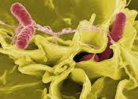
ПЕРВИЧНЫЙ ТУБЕРКУЛЕЗ
Латентный микробизм - состояние организма, при котором находят внеклеточно МБТ медленно размножаются, в различных тканях, преимущественно в лимфатических узлах, но в них отсутствуют специфические изменения, характерные для туберкулезной гранулемы.

Slide 7
ПОПУЛЯЦИЯ МИКОБАКТЕРИЙ В ОРГАНИЗМЕ ЧЕЛОВЕКА ПРИ РАЗЛИЧНЫХ ВАРИАНТАХ РАЗВИТИЯ ПЕРВИЧНОГО ИНФИЦИРОВАНИЯ

Slide 8
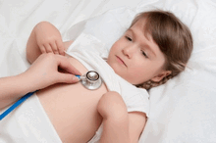
ТУБЕРКУЛЕЗНАЯ ИНТОКСИКАЦИЯ — клинический синдром у детей и подростков, обусловленный функциональными нарушениями без поражений, определяемых рентгенологическими и другими методами вследствие первичной туберкулезной инфекции.
У больных отмечаются быстрая утомляемость, слабость, снижение аппетита, прекращение прибавления массы тела, постоянная субфебрильная температура или периодическое ее повышение до 37,1-37,5 °С.
Ранняя туберкулезная интоксикация совпадает с первичным инфицированием микобактериями туберкулеза, поэтому у больных наблюдается вираж туберкулиновых реакций.

Slide 9
ПЕРВИЧНЫЙ ТУБЕРКУЛЕЗ характеризуется:
5. Поражение лимфатичес-ких узлов
2. Развитие
заболевания в период инфицирова-ния
3. Болеют дети, подростки, взрослые в молодом возрасте
6. Гиперсенси-билизация организма к МБТ
7. Развитие аллергичес-ких реакции
9. Параспе-цифические реакции (васкулиты, артриты, серозиты и др.
8. Преоблада-ние экссудативно-некротичес-ких реакций
11. Возможно спонтанное выздоровле-ние
1. 1% всех больных с впервые выявленным туберкулезом
4. Вираж туберкулино-вых реакций
10. Склонность к гематогенной и лимфогенной диссеминации

Slide 10
ТЕЧЕНИЕ ПЕРВИЧНОГО ТУБЕРКУЛЕЗА:
Затухание первичного туберкулеза и заживление очагов
Прогрессирование первичного туберкулеза с генерализацией процесса
Хроническое течение

Slide 11
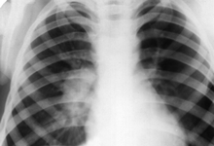
ТУБЕРКУЛЕЗ ВНУТРИГРУДНЫХ ЛИМФАТИЧЕСКИХ УЗЛОВ развивается в результате первичного заражения у детей, подростков и лиц молодого возраста. Реже он возникает вследствие эндогенной реактивации имевшихся туберкулезных изменений в бронхиальных, медиастинальных, бронхопульмональных, паратрахеальных и трахеобронхиальных лимфатических узлах.

Slide 12
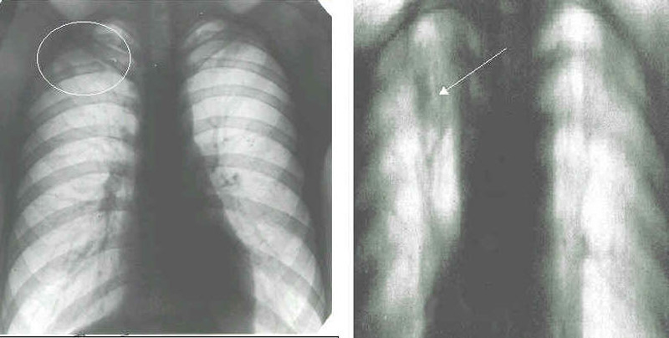
ОЧАГОВЫЙ ТУБЕРКУЛЕЗ — клиническая форма, характеризующаяся наличием немногочисленных очагов размером не более 1 см, преимущественно продуктивного характера.

Slide 13
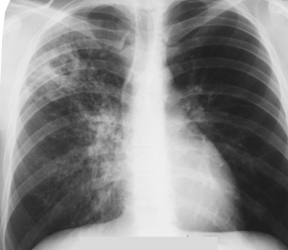
ИНФИЛЬТРАТИВНЫЙ ТУБЕРКУЛЕЗ ЛЕГКИХ — клиническая форма, характеризующаяся наличием в легких воспалительных изменений, преимущественно экссудативного характера с казеозным некрозом в центре и частым наличием деструкции легочной ткани.

Slide 14
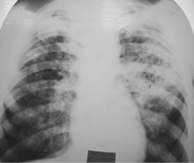
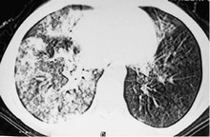
КАЗЕОЗНАЯ ПНЕВМОНИЯ характеризуется развитием резко выраженного экссудативного воспаления, захватывающего большую часть доли легкого или всю долю целиком, иногда с поражением соседних отделов, что может обусловить тотальное поражение легкого.
Экссудативная реакция быстро сменяется казеозно-некротическими изменениями с последующим разжижением казеозных масс и образованием гигантской каверны или множественных каверн меньшего размера.

Slide 15
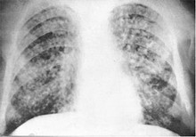
ДИССЕМИНИРОВАННЫЙ ТУБЕРКУЛЕЗ — клиническая форма, которая объединяет специфические процессы в результате распространения МБТ в основном гематогенными и лимфогенными путями, с чем связано многообразие патоморфологических, клинических и рентгенологических проявлений.
Диссеминированный туберкулез легких представляет собой либо очаги казеозного некроза, окруженные зоной специфического воспаления с характерной для туберкулеза гистологической картиной при подострой и хронической форме, либо мелкие мономорфные очаги инфильтративного характера при остром гематогенно-диссеминированном (милиарном) туберкулезе.

Slide 16
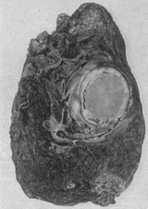
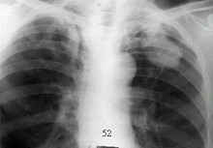
ТУБЕРКУЛОМА — хроническая клиническая форма туберкулеза, которая характеризуется наличием округлого образования в легком. Это образование представляет собой продуктивный воспалительный очаг с казеозными изменениями и фиброзной капсулой.

Slide 17
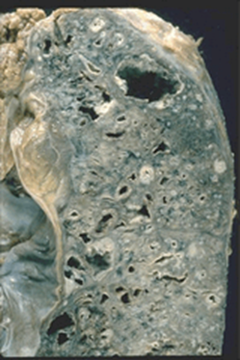
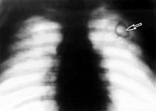
КАВЕРНОЗНЫЙ ТУБЕРКУЛЕЗ – хроническая форма, характеризующаяся наличием тонкостенной каверны, без перифокального воспаления, с единичными очагами в окружающей легочной ткани.

Slide 18
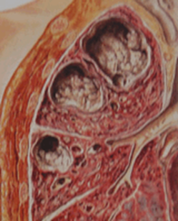
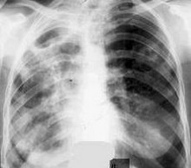
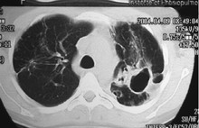
ФИБРОЗНО-КАВЕРНОЗНЫЙ ТУБЕРКУЛЕЗ ЛЕГКИХ — хроническая форма, характеризующаяся наличием фиброзной каверны, развитием фиброзных изменений в окружающей каверну легочной ткани. Для него характерны очаги бронхогенного отсева различной давности.

Slide 19
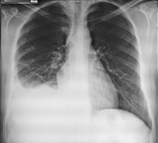
ТУБЕРКУЛЕЗНЫЙ ПЛЕВРИТ (в том числе эмпиема) — клиническая форма, характеризующаяся воспалением плевры и накоплением экссудата в плевральной полости.
Туберкулезный плеврит — относительно частое проявление туберкулеза, преимущественно у лиц молодого возраста.

Slide 20
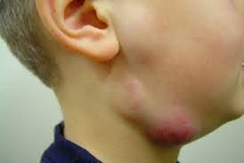
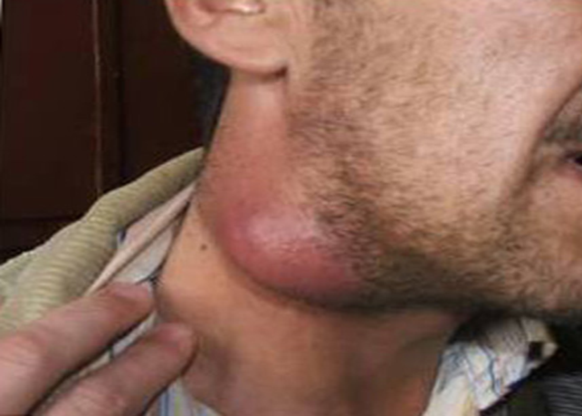
ТУБЕРКУЛЕЗ ПЕРИФЕРИЧЕСКИХ ЛИМФАТИЧЕСКИХ УЗЛОВ
Пораженные узлы резко гиперплазированы, плотноэластичной консистенции с четкими контурами и несколько бугристой поверхностью, безболезненные или слабоболезненные при пальпации, в большинстве случаев подвижные, иногда спаянные с окружающими тканями и кожей.

Slide 21
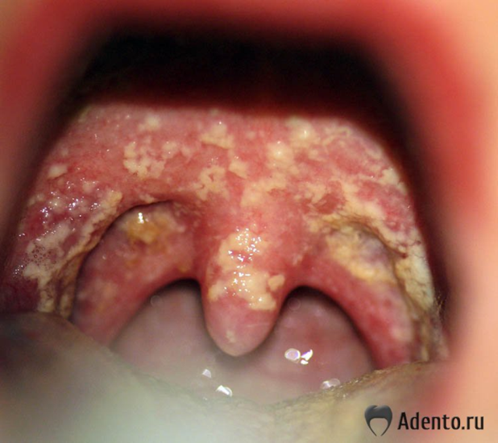
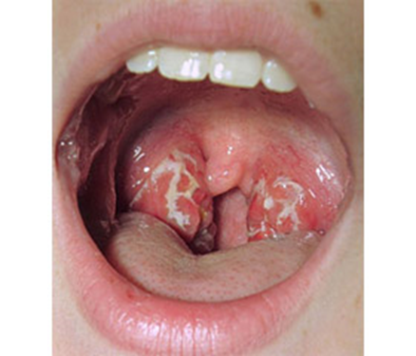
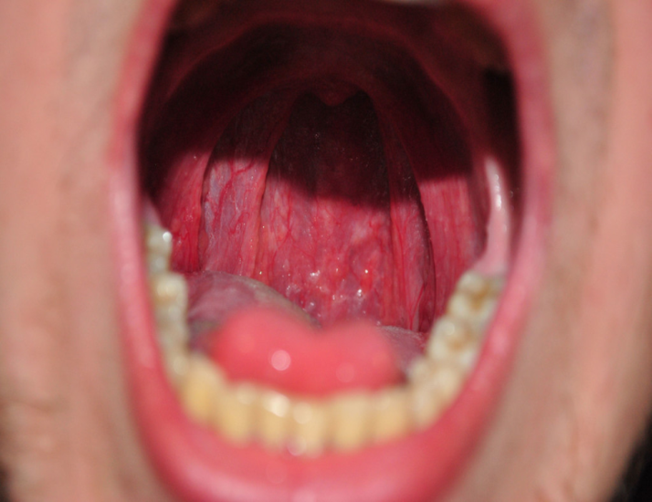
ТУБЕРКУЛЕЗ ПОЛОСТИ РТА -
проявляется инфильтратами на небе и миндалинах в виде мелко- или крупнозернистых розовых грануляций; которые могут изъязвляться.
Туберкулезная язва имеет вытянутую неправильную форму с рваными, подрытыми и мягкими краями. Дно плоское, бледно-серого цвета, покрытое грануляциями и милиарными узелками. Глубина язвы небольшая, отделяемое жидкое, гноевидного характера, часто содержит туберкулезные палочки. Окружающие ткани не изменены, иногда слегка отечны.

Slide 22
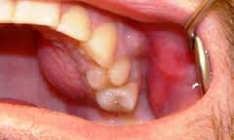
ТУБЕРКУЛЕЗ ПОЛОСТИ РТА
Развивается вторично при прогрессировании процесса в легких
МБТ выделяются с мокротой и внедряются в слизистую оболочку в местах травм (по линии смыкания зубов, спинка и боковые поверхности языка, мягкое небо)
На месте внедрения развиваются туберкулезные бугорки, после распада которых образуются язвы

Slide 23
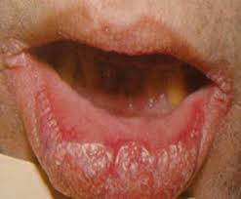
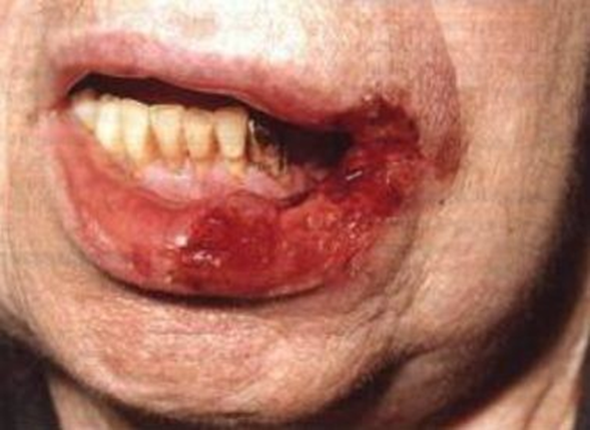
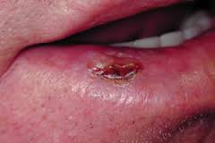
ТУБЕРКУЛЕЗНАЯ ВОЛЧАНКА поражает слизистые оболочки полости рта и носа, кожу лица, в основном в области носа (место входных ворот), щек, ушных раковин.
На коже лица появляются бугорки ярко-красного цвета, тестоватой консистенции, покрытых потускневшим эпителием. Иногда бугорки сливаются в сплошные инфильтраты. Далее происходит распад бугорков и образование язв. Язвы имеют неровные, как бы изъеденные края, дно язвы покрыто грануляциями, которые при зондировании легко кровоточат.

Slide 24
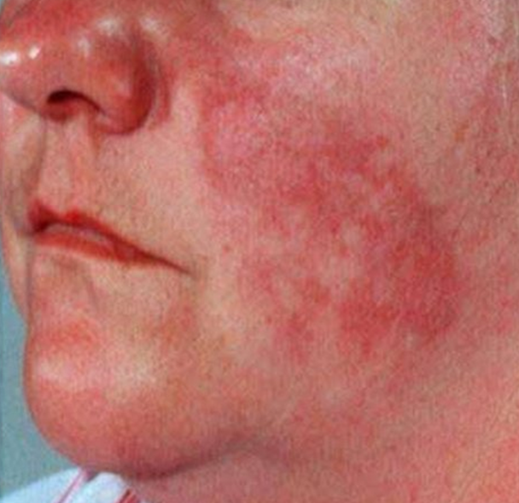
ТУБЕРКУЛЕЗНАЯ ВОЛЧАНКА
Течение процесса медленное, бугорки и язвы могут держаться месяцы, годы
В некоторых случаях казеозный некроз слабо выражен
Изменения кожи сопровождаются увеличением региональных лимфатических узлов, которые становятся плотными и слегка болезненными
Гистологически: типичные туберкулезные гранулемы с эпителиоидными клетками и гигантскими клетками Пирогова-Лангханса
При надавливании предметным стеклом на кожу или кайму губ поврежденная ткань бледнеет, становятся видимыми люпомы в виде желтовато-коричневых узелков, похожих по цвету на яблочное желе
При надавливании на бугорки зондом, он проваливается в люпому (симптом зонда)
В отделяемом язв возможно обнаружение МБТ

Slide 25
СКРОФУЛОДЕРМА
Регистрируется преимущественно в детском и юношеском возрасте
Первичная скрофулодерма возникает на любом участке кожи вследствие заноса МБТ в кожу
Вторичная скрофулодерма развивается при переходе инфекции с пораженных туберкулезом лимфатических узлов, реже костей, суставов
Язвы поверхностные, неправильной формы, с гладкими, мягкими, синюшными, подрытыми краями, покрытые грануляциями и некротическими массами

Slide 26
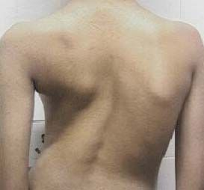
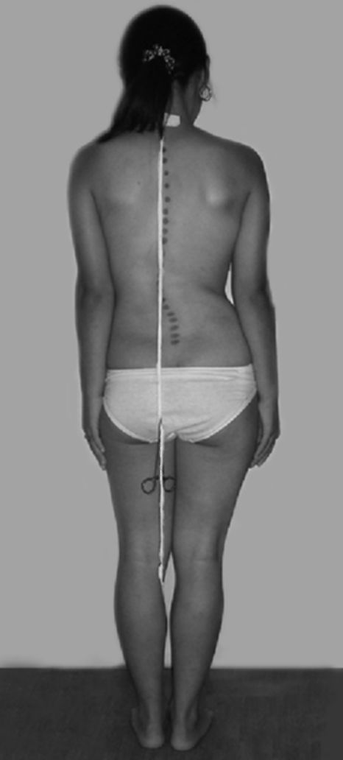
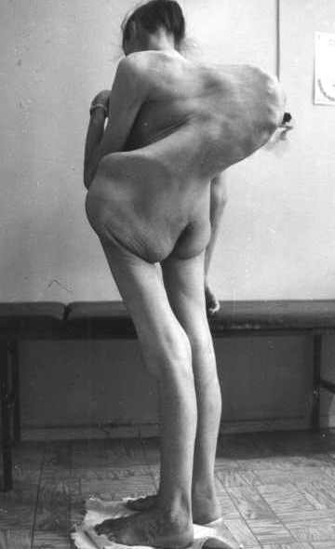
Деформация опорнодвигательного аппарата при туберкулезе позвоночника

